Slide 1

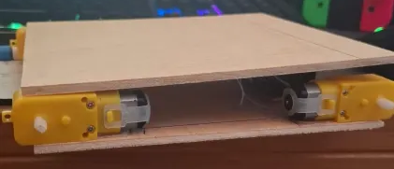

André Custódio, 20220112
André Mendes, 20220355
Steve Vilas, 20200856

Slide 2
S.T.A.R
Descrição do Projeto: Surveillance & Tactical Autonomous Rover (Sistema Terrestre de Análise e Reconhecimento) ou o seu acrónimo S.T.A.R é um veículo com a capacidade de ajudar o homem em algumas tarefas difíceis ou impossíveis. Este veículo irá possibilitar ajudar meteorologistas em algumas atividades como, transporte de material de locais perigosos, medir temperatura do espaço, gravar o som do espaço, entre outras tarefas mais pequenas. Estes valores irão estar todos recebidos pelo ESP32 e visualizados numa dashboard.

Slide 3
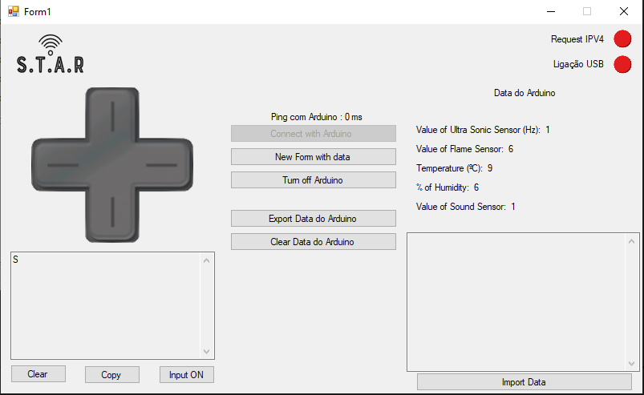
Demonstração

Slide 4
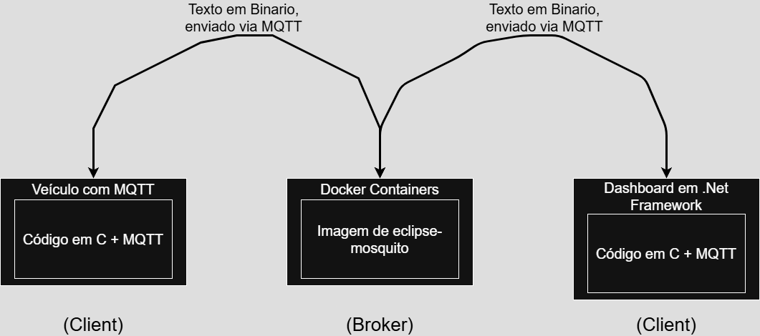
Arquitetura do projeto

Slide 5
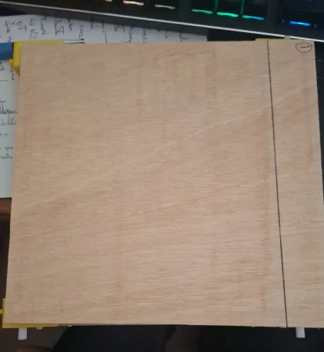
Estado atual

Slide 6

Obrigado!

